Slide 1
Afghanistan: situasjon og formidlings-utfordringar
Arne Strand
UDI 23.01.2013

Slide 2
Afghansk framtid
Situasjon etter 12 år med internajonalt nærvære
Del 1: Viktig å vite litt om, krig eller fred eller noko anna?
Demokrati/statsbygging: parlament og val av president
Sikkerheit: regionale forskjellar, oppbygging av hær og politi
Utvikling: helse, utdanning, landsbygdutvikling og jobbar
Fredsforhandlingar, håp eller meir konflikt?
Frivillig retur
Del 2: Den vanskelege samtalen
Formidling til og samtale med dei som ikkje vil vite

Slide 3
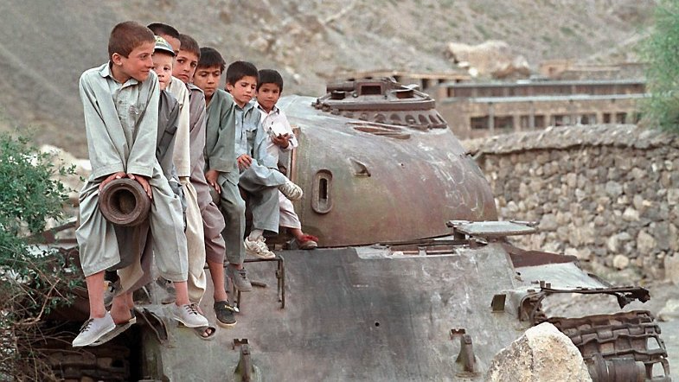

Slide 4
Endra profil siste åra
Afghanarar er igjen største gruppe av asylsøkjarar under 18, tegn på 2 ting: afghanarar forventar vanskelegare tider, og fleire har fått betre råd og investera i ungane si framtid utafor Afghanistan
For mange er ikkje Noreg førsteval, det der dei endar opp – dersom ikkje nettverk her
Endra profil frå fattige Hazaraer, til fleire andre etniske grupper – betre økonomi/utdanning
Framleis flest gutar, pga fluktruta

Slide 5
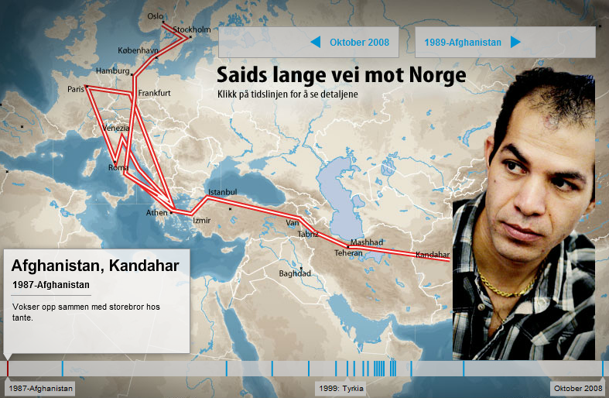

Slide 6
Status – påverka av krigen mot terror
Ingen klar militær siger, NATO i hovedsak ute innen 2014 – Taliban o.a. på vent og auke i lokale konflikter. Militær innflytelse på statsbygging/ demokratiprosjekt
Demokratisk styresett prøvd innført på 5 år = valfjusk, nepotisme og korrupsjon – nytt Presidentval i 2014
Milliardar i utviklingsstøtte= lite utteljing for vanlege folk, full pott for dei rike og budsjettkutt på gang
Endra regional maktbalanse, USA (nesten ut) – Kina & India inn
Fredsforhanlingar, men kan det skje før 2014?

Slide 7
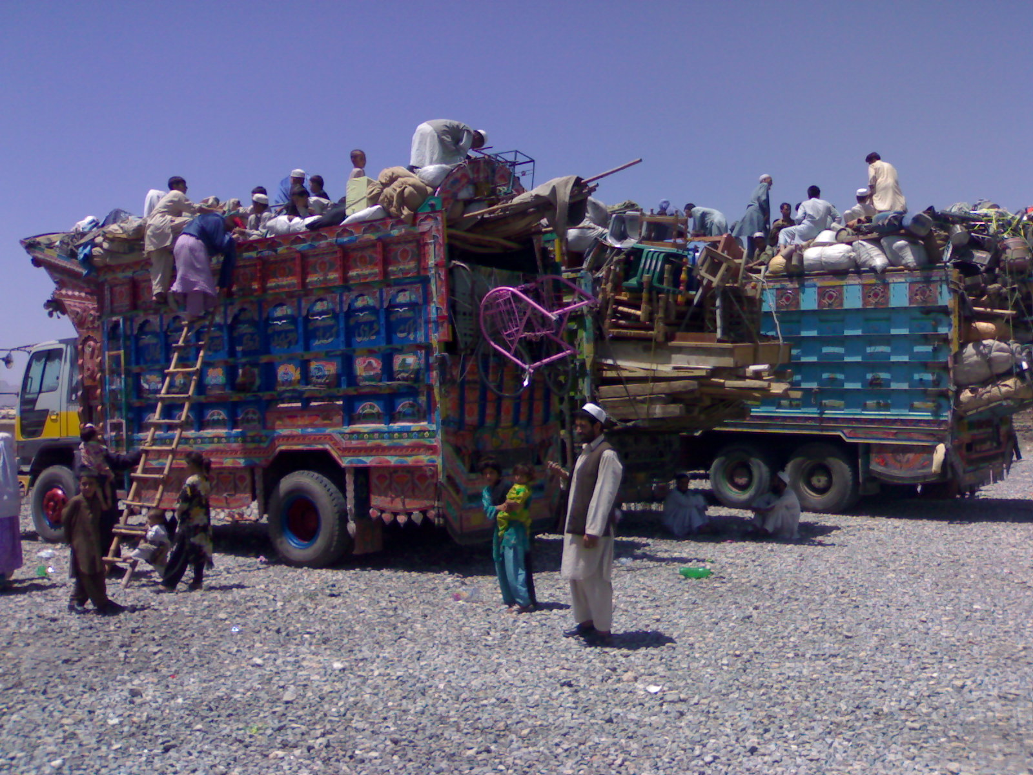

Slide 8
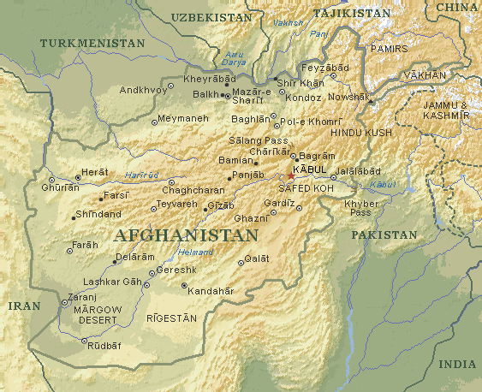
Afghanistan

Slide 9
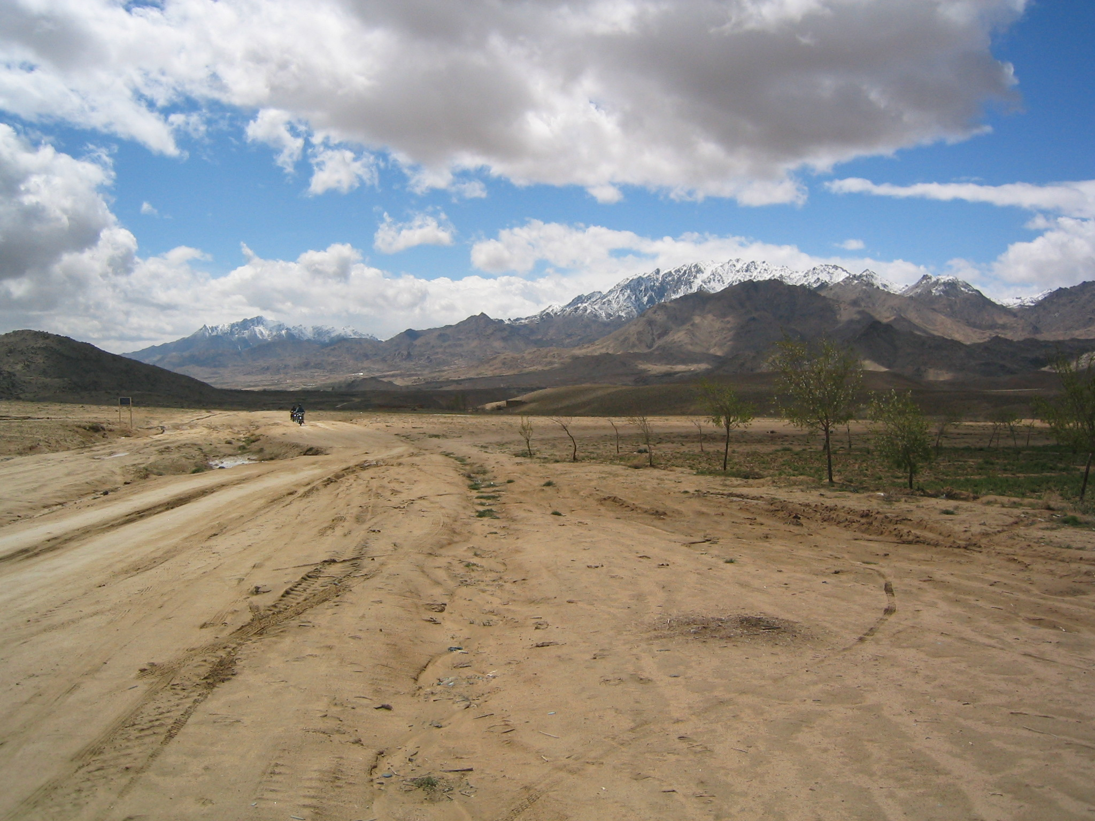

Slide 10
Facts…
Population 25 – 30 mill (UNOCHA)
Urbanisation (% av total) 22.9 (World Bank)
Killed during wars (estimates) 1,5 mill.
Expected lifelength 48,7 years (UNDP)
Mother mortality (per 100,000 live births) 1 in 11 (Womenhood)
Child mortality (per 1,000 live births) 257 (UNICEF)
Illiterate 64% (UNDP)
The worst place in the world for women

Slide 11
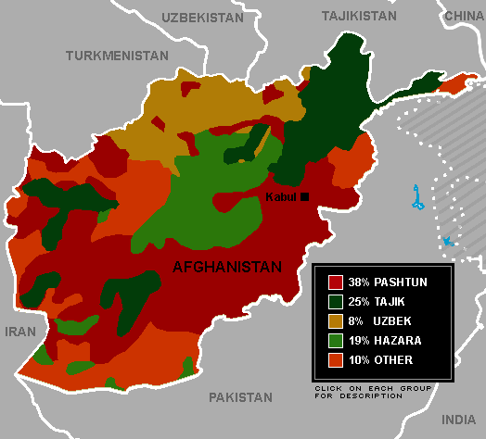
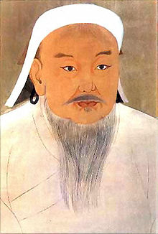
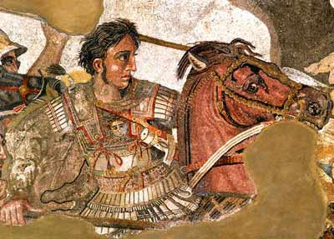
Etnisk balanse

Slide 12
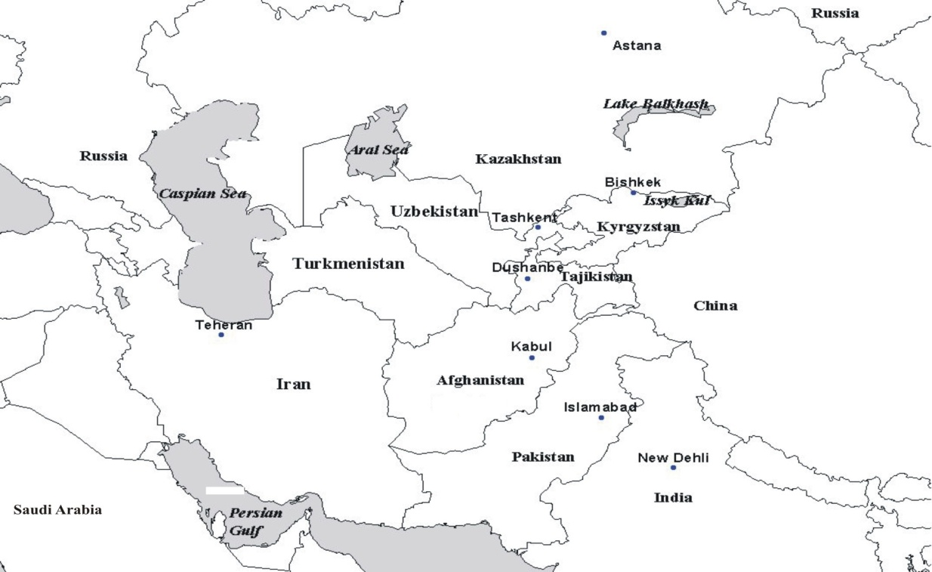
Nabolanda sin rolle

Slide 13
Migrasjon påverkar konflikt, statsbygging og demokratisering
Flyktningar 78- 89 5 mill
“Flyktningar” i Pakistan/Iran 2,66 mill. (UNHCR)
IDPs appr. 0,45 mill (NRC)
Frivillig return 2001-2011 5, 7 mill > 25 % av befolkinga
Høg urbanisering for returnerte
Omfattande regional arbeidsmigrasjon
Og, returkonflikter, “dei med utenlandsk pass” i politikk/business, no fornya utmigrasjon

Slide 14
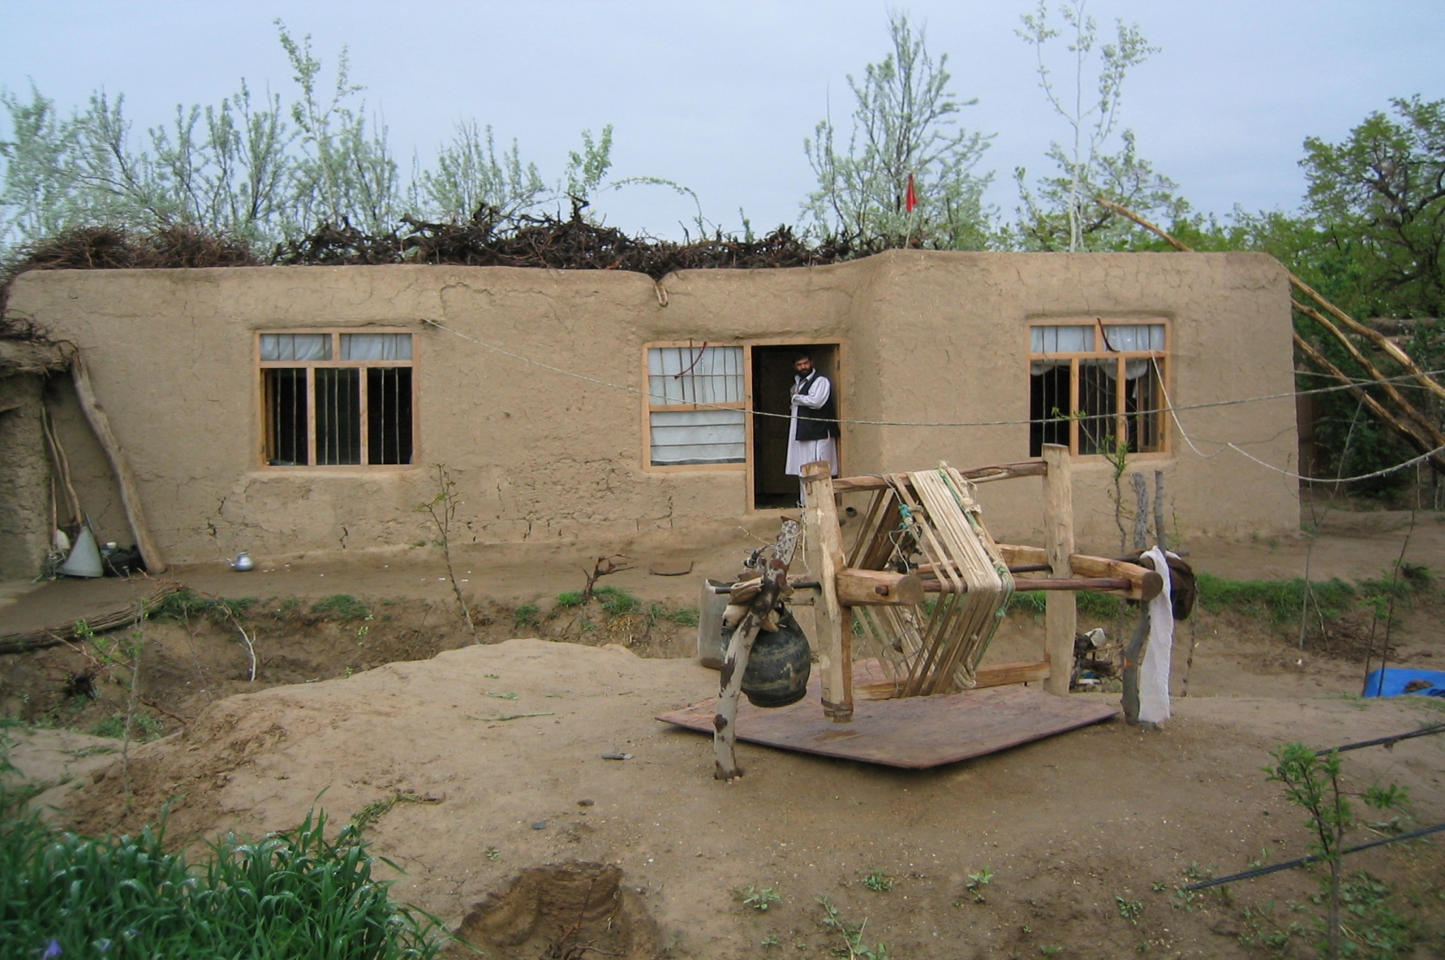

Slide 15
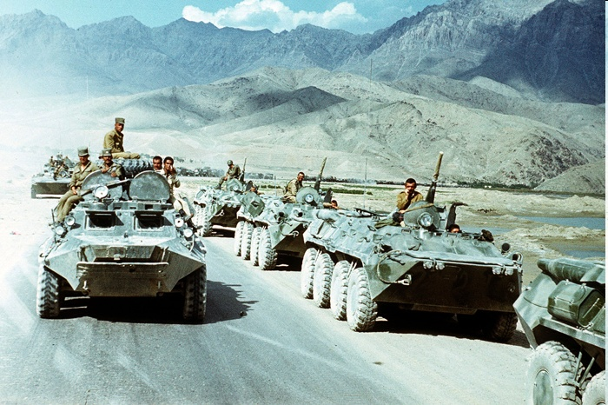
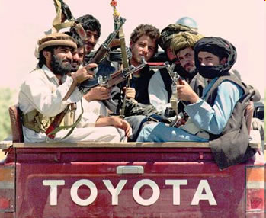
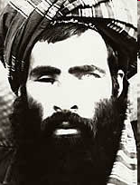
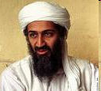
Krigar -1979 – 2001- 2012 & ideologi og religion

Slide 16
Religion
Majoritet sunni muslimar (hanafi)
Minoritet shia muslimar (>20 %)
Små grupper av Ismaelis i nord
Nokre sikhar (traders), kristne og jødar
2013: Saudi Arabisk/Iransk “konkurranse”

Slide 17
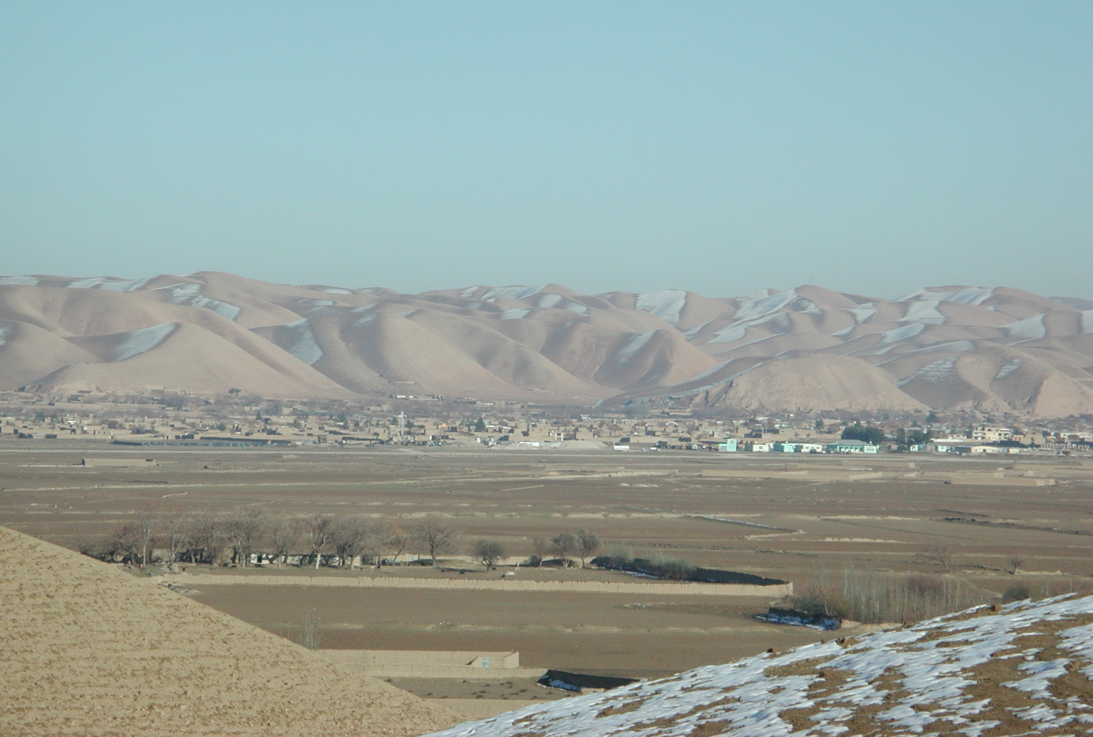

Slide 18
Kva er typisk Afghans?
Familie/stamme/gruppe er primærnettverk – kombinert med Islam og respekt for eldre
Ære og gjestfriheit er viktig, og ein stolt historie om å ha forsvart uavhengigheit
Eit manns samfunn, marginal endring av kvinner sin rolle og innflytelse
Konsultasjon og konsensus er viktig – alle med på råd, forhandlar sitt rom
Eit ’munteleg samfunn”, eit ord er eit ord, du må ivareta “navnet ditt”, familie bakgrunn viktg
Stor skildnad mellom by og land
Men krig har ført til endring, nokon er komt fram med makt

Slide 19
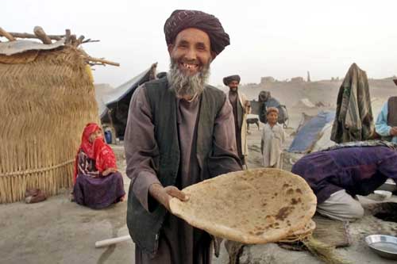

Slide 20
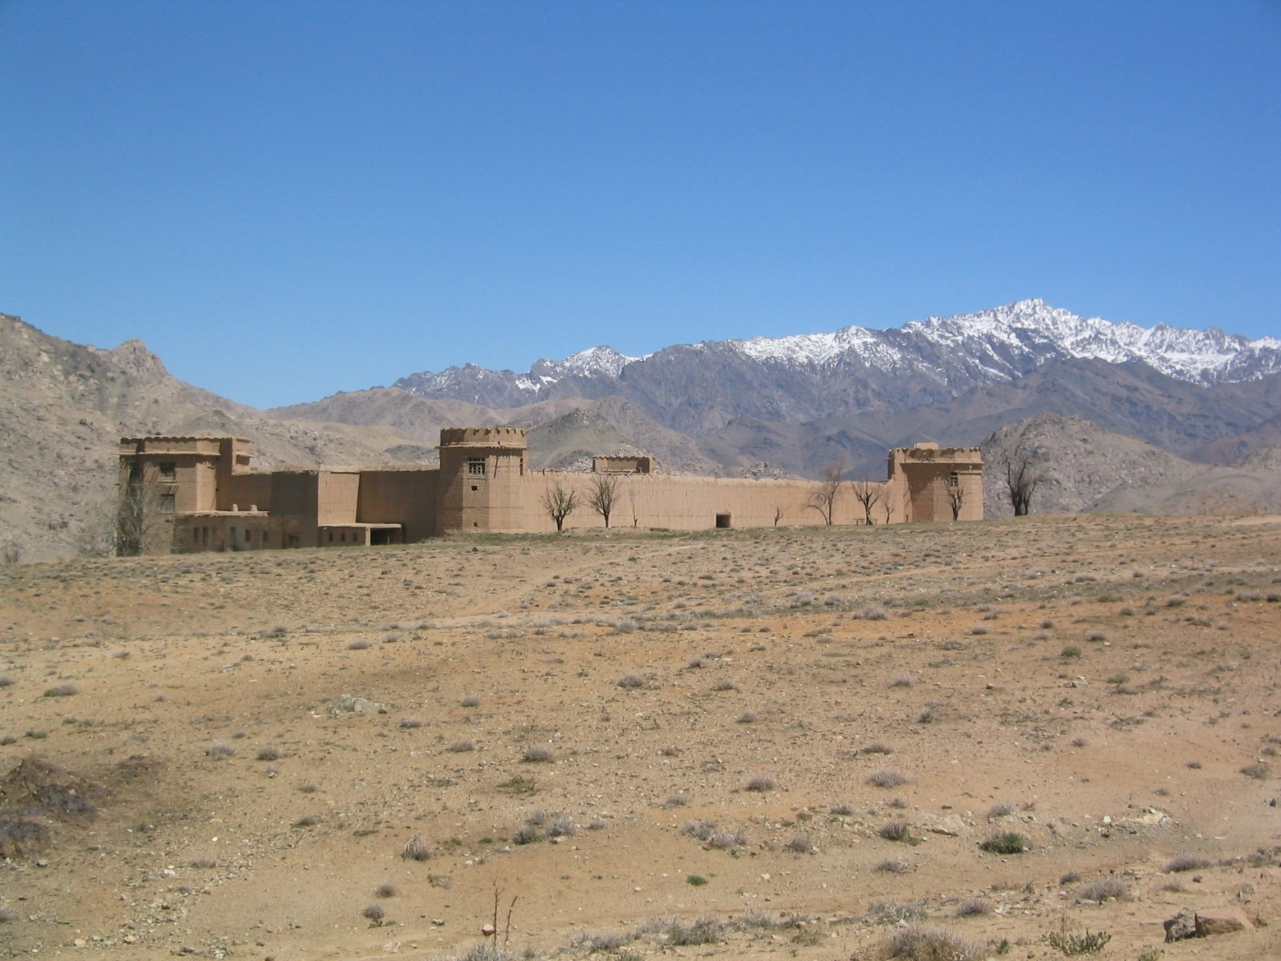

Slide 21
Religious practise & influence
Afghanistan is an Islamic State – and all other laws are to abide with sharia
Islam important, but unclear balance between religion and tradition
The mosque is an important religious and social meeting point, mullahs/ maulawias (religious leaders) hold major influence
Major differences between villages and cities when it comes to religious practise
I Noreg; innom moskeen, for nettverk, men lite kontakt – og lite praksis. MEN, viktig om noko alvorleg skjer

Slide 22
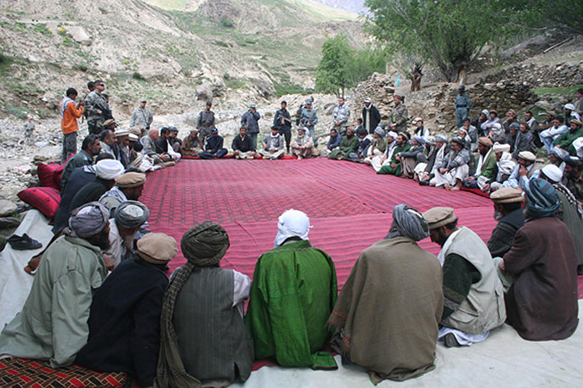

Slide 23
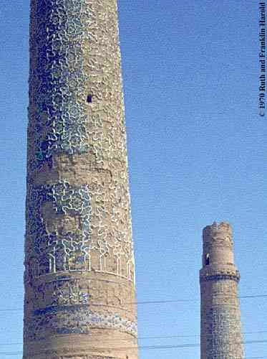
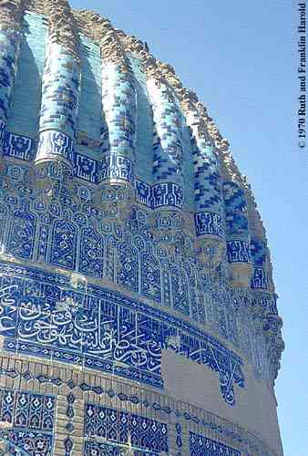
Herat, 1400 – 1500, Ms. Gowhar Shad Begum

Slide 24
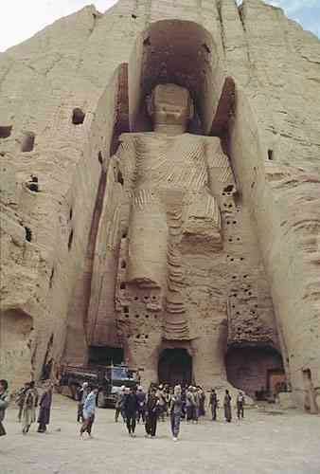

Slide 25
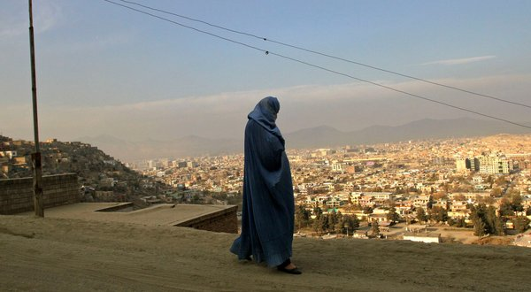

Slide 26
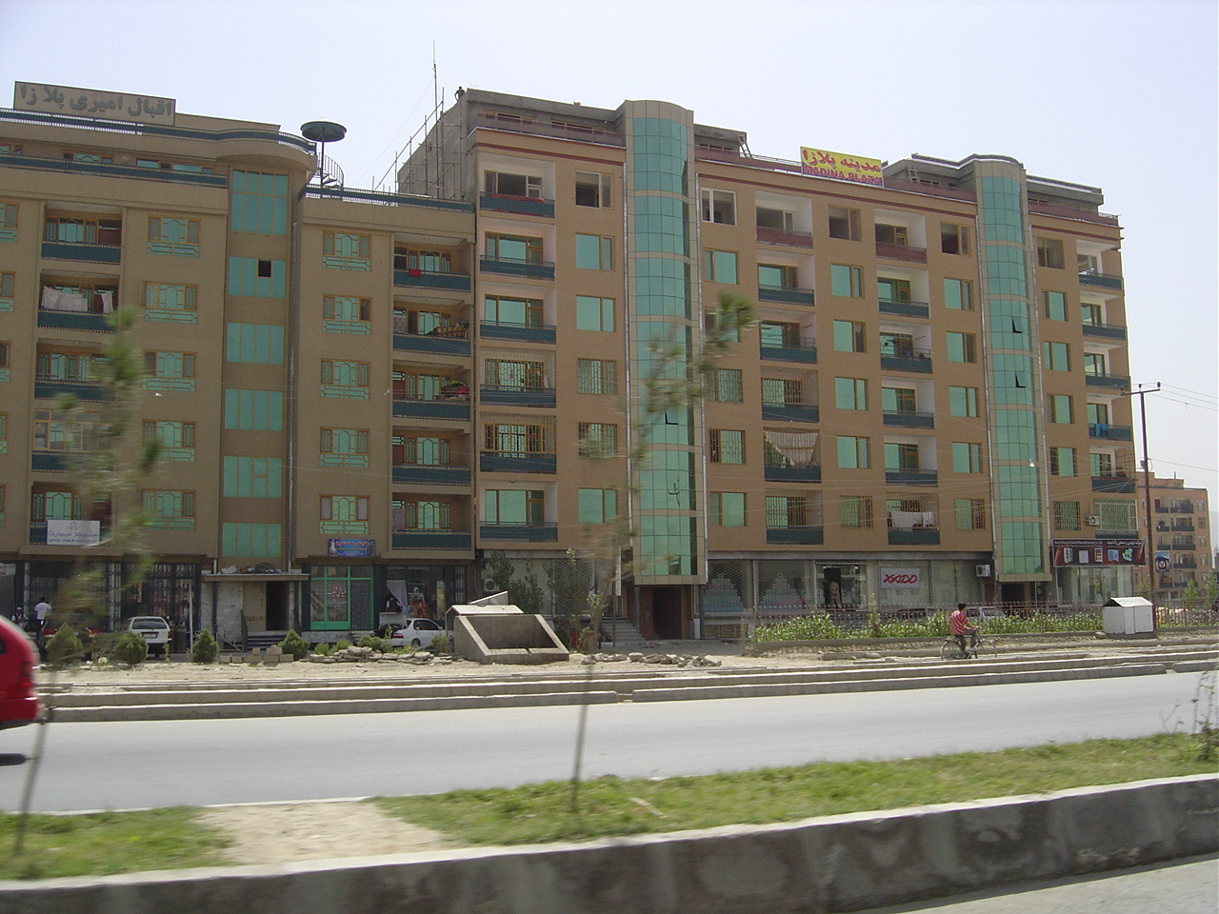

Slide 27
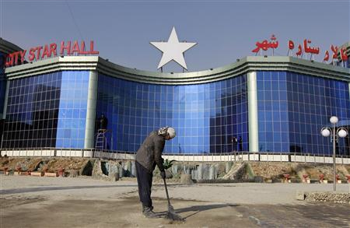

Slide 28
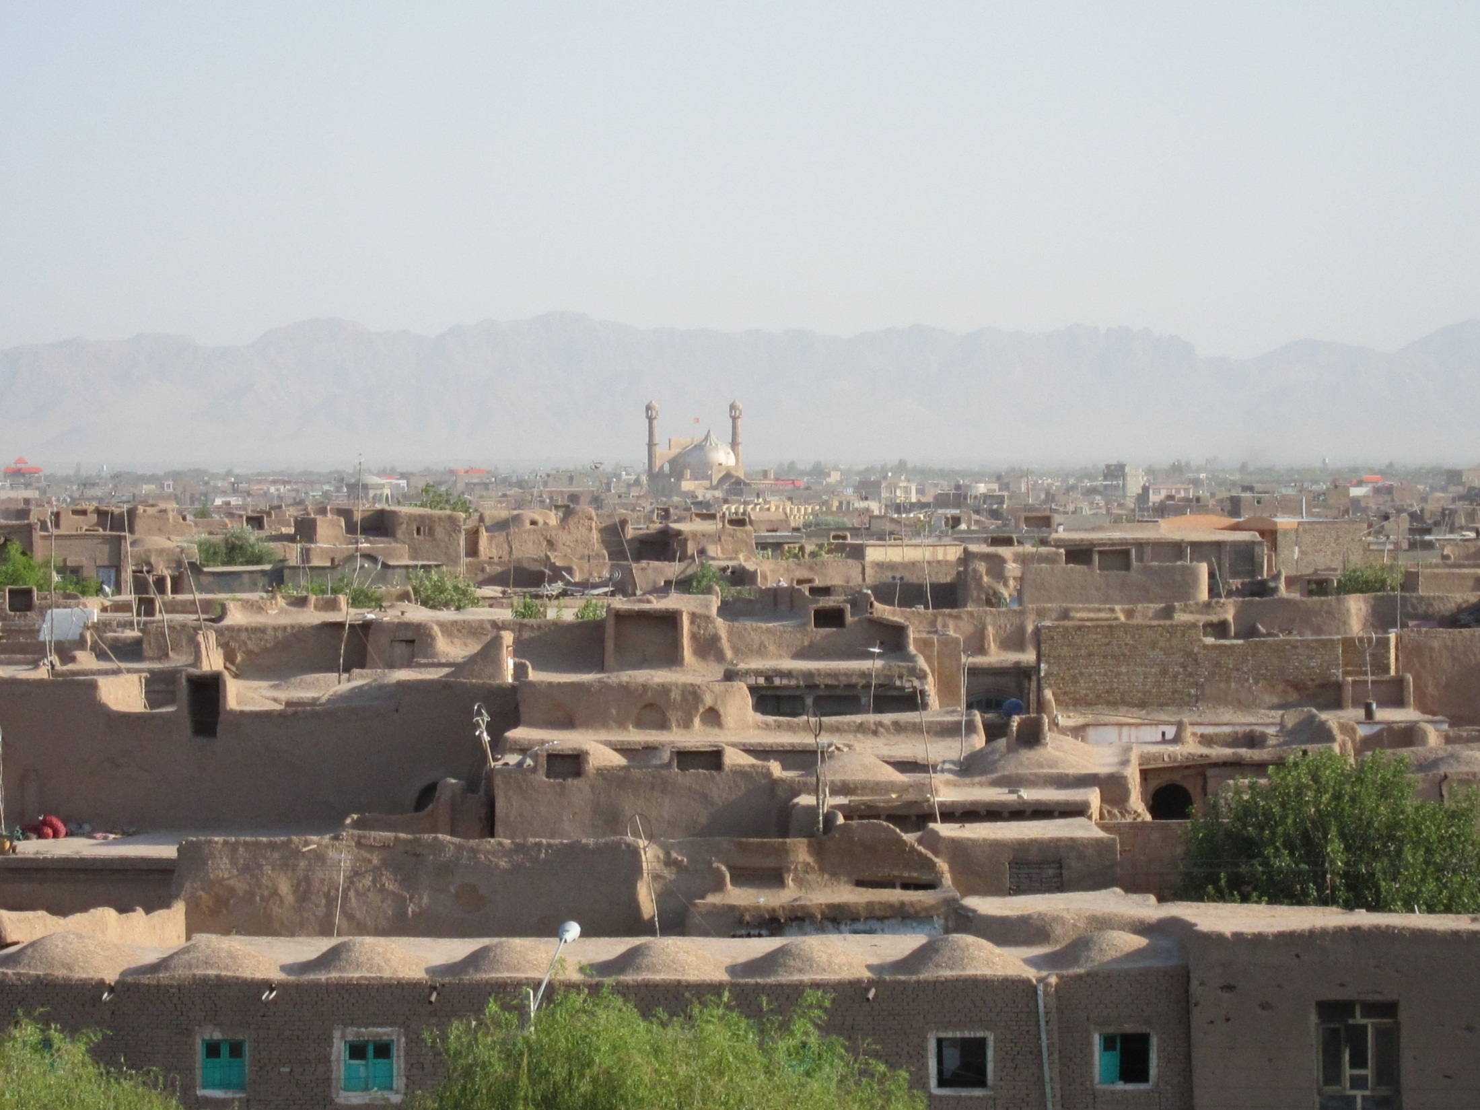

Slide 29
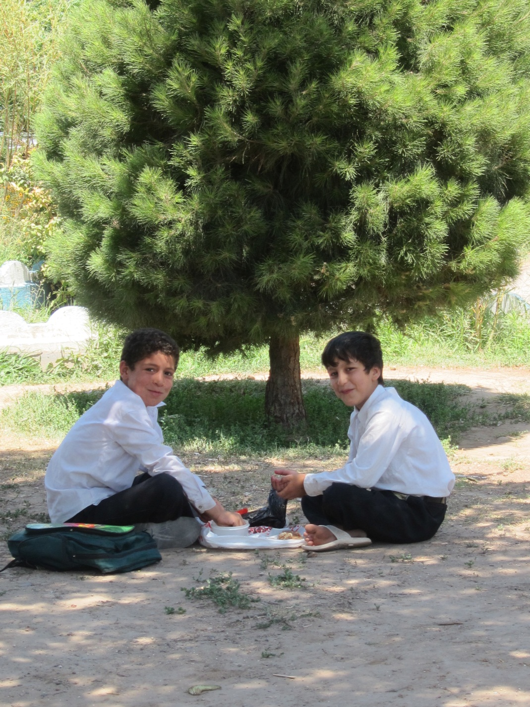

Slide 30
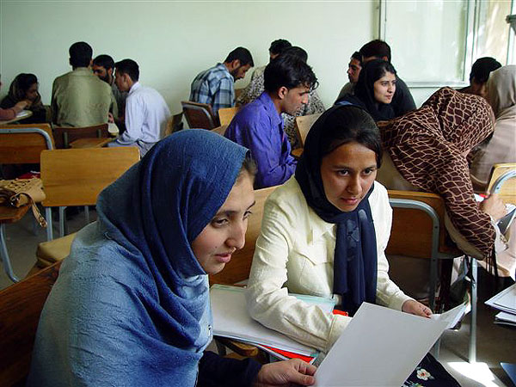

Slide 31
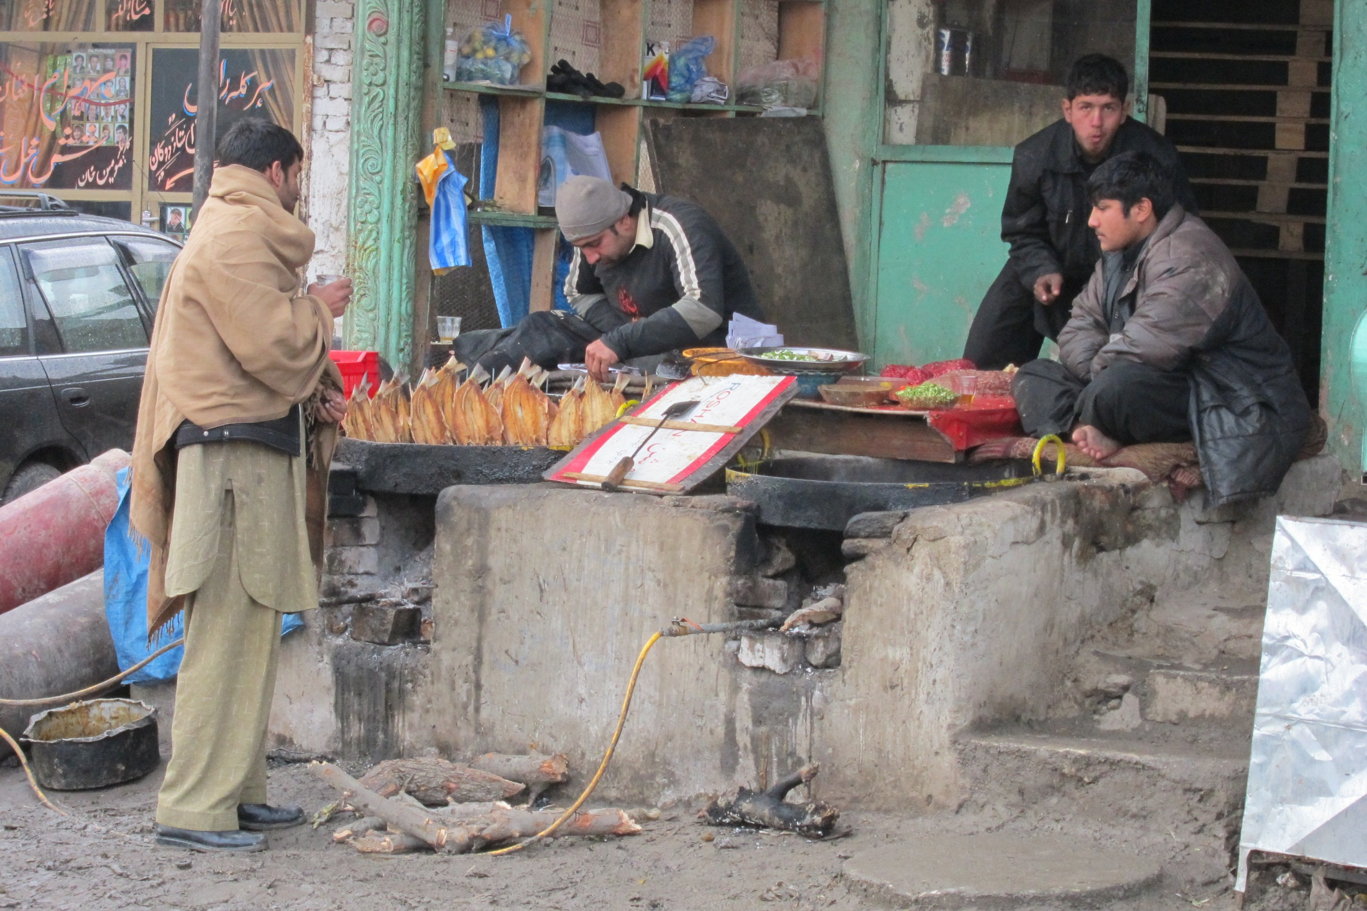

Slide 32
Demokratisering
Bonn avtale 2001 (uten Taliban)– Afghanistan sjølvstendig stat,
  FN hjelpe med å bygge stat
  ISAF/NATO hjelpe med sikkerheit
  Forskjellige land ansvar for enkeltområde – som hær, polit, rettsvesen…

Slide 33
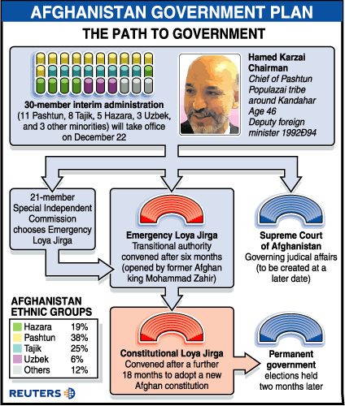

Slide 34
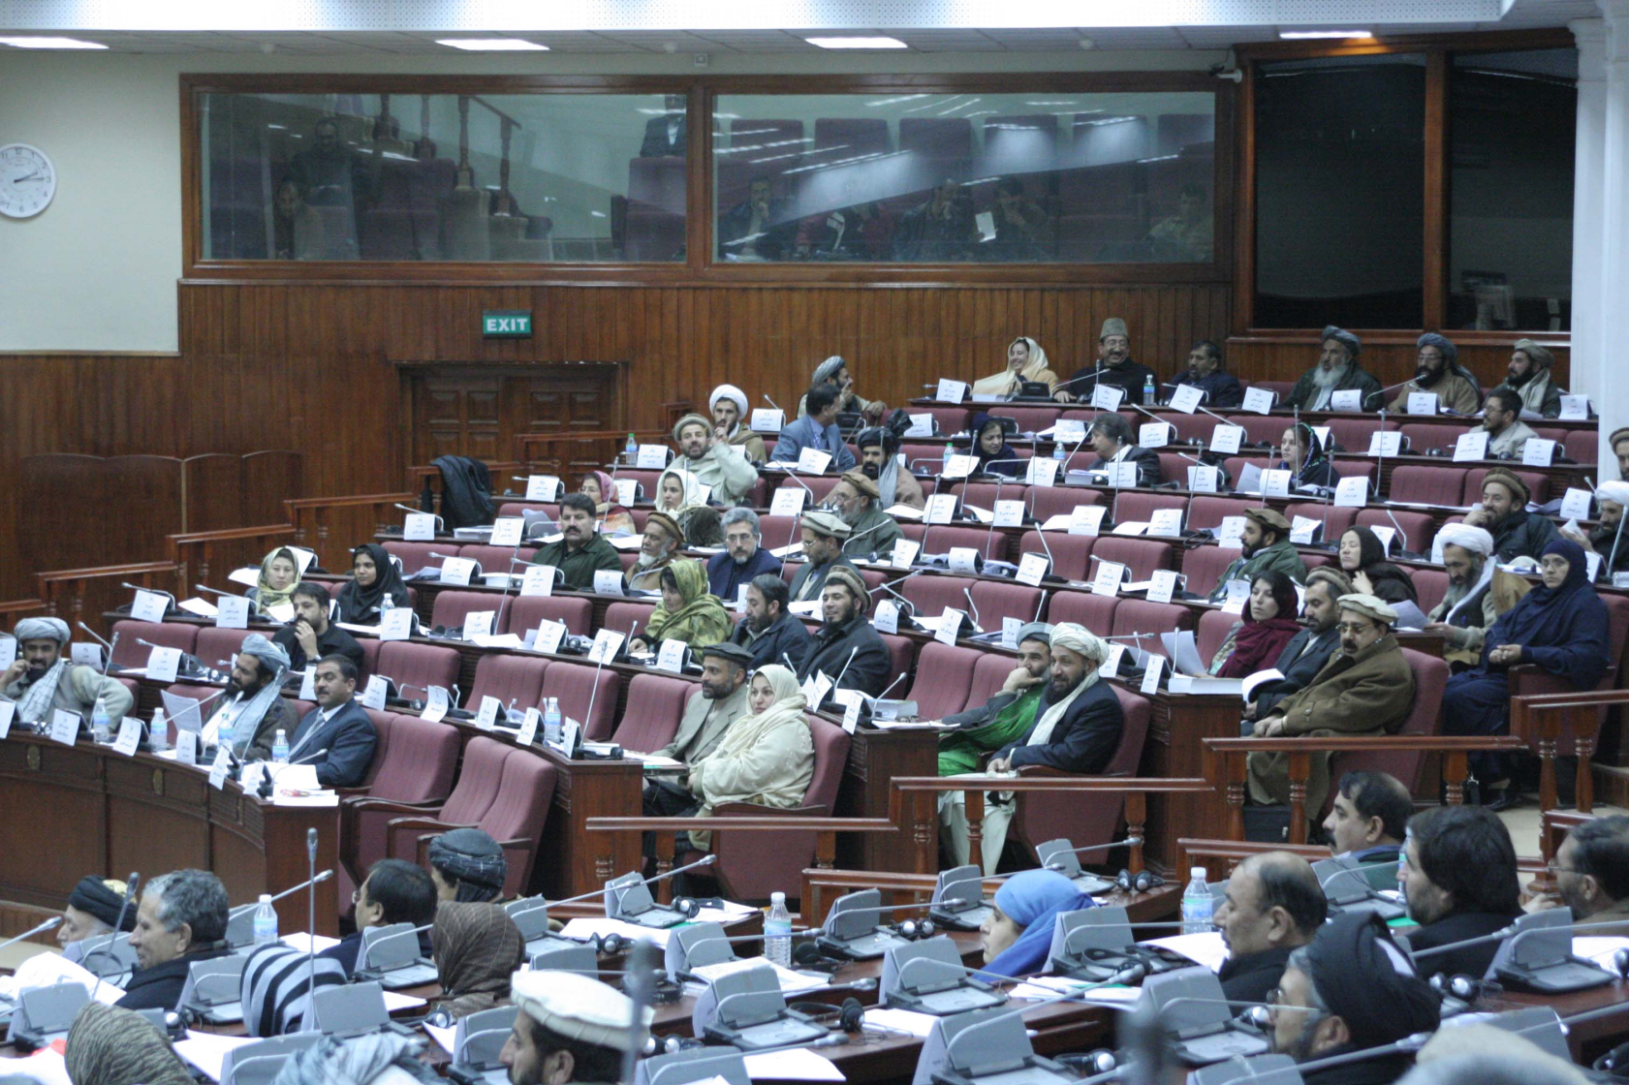
Parlament

Slide 35
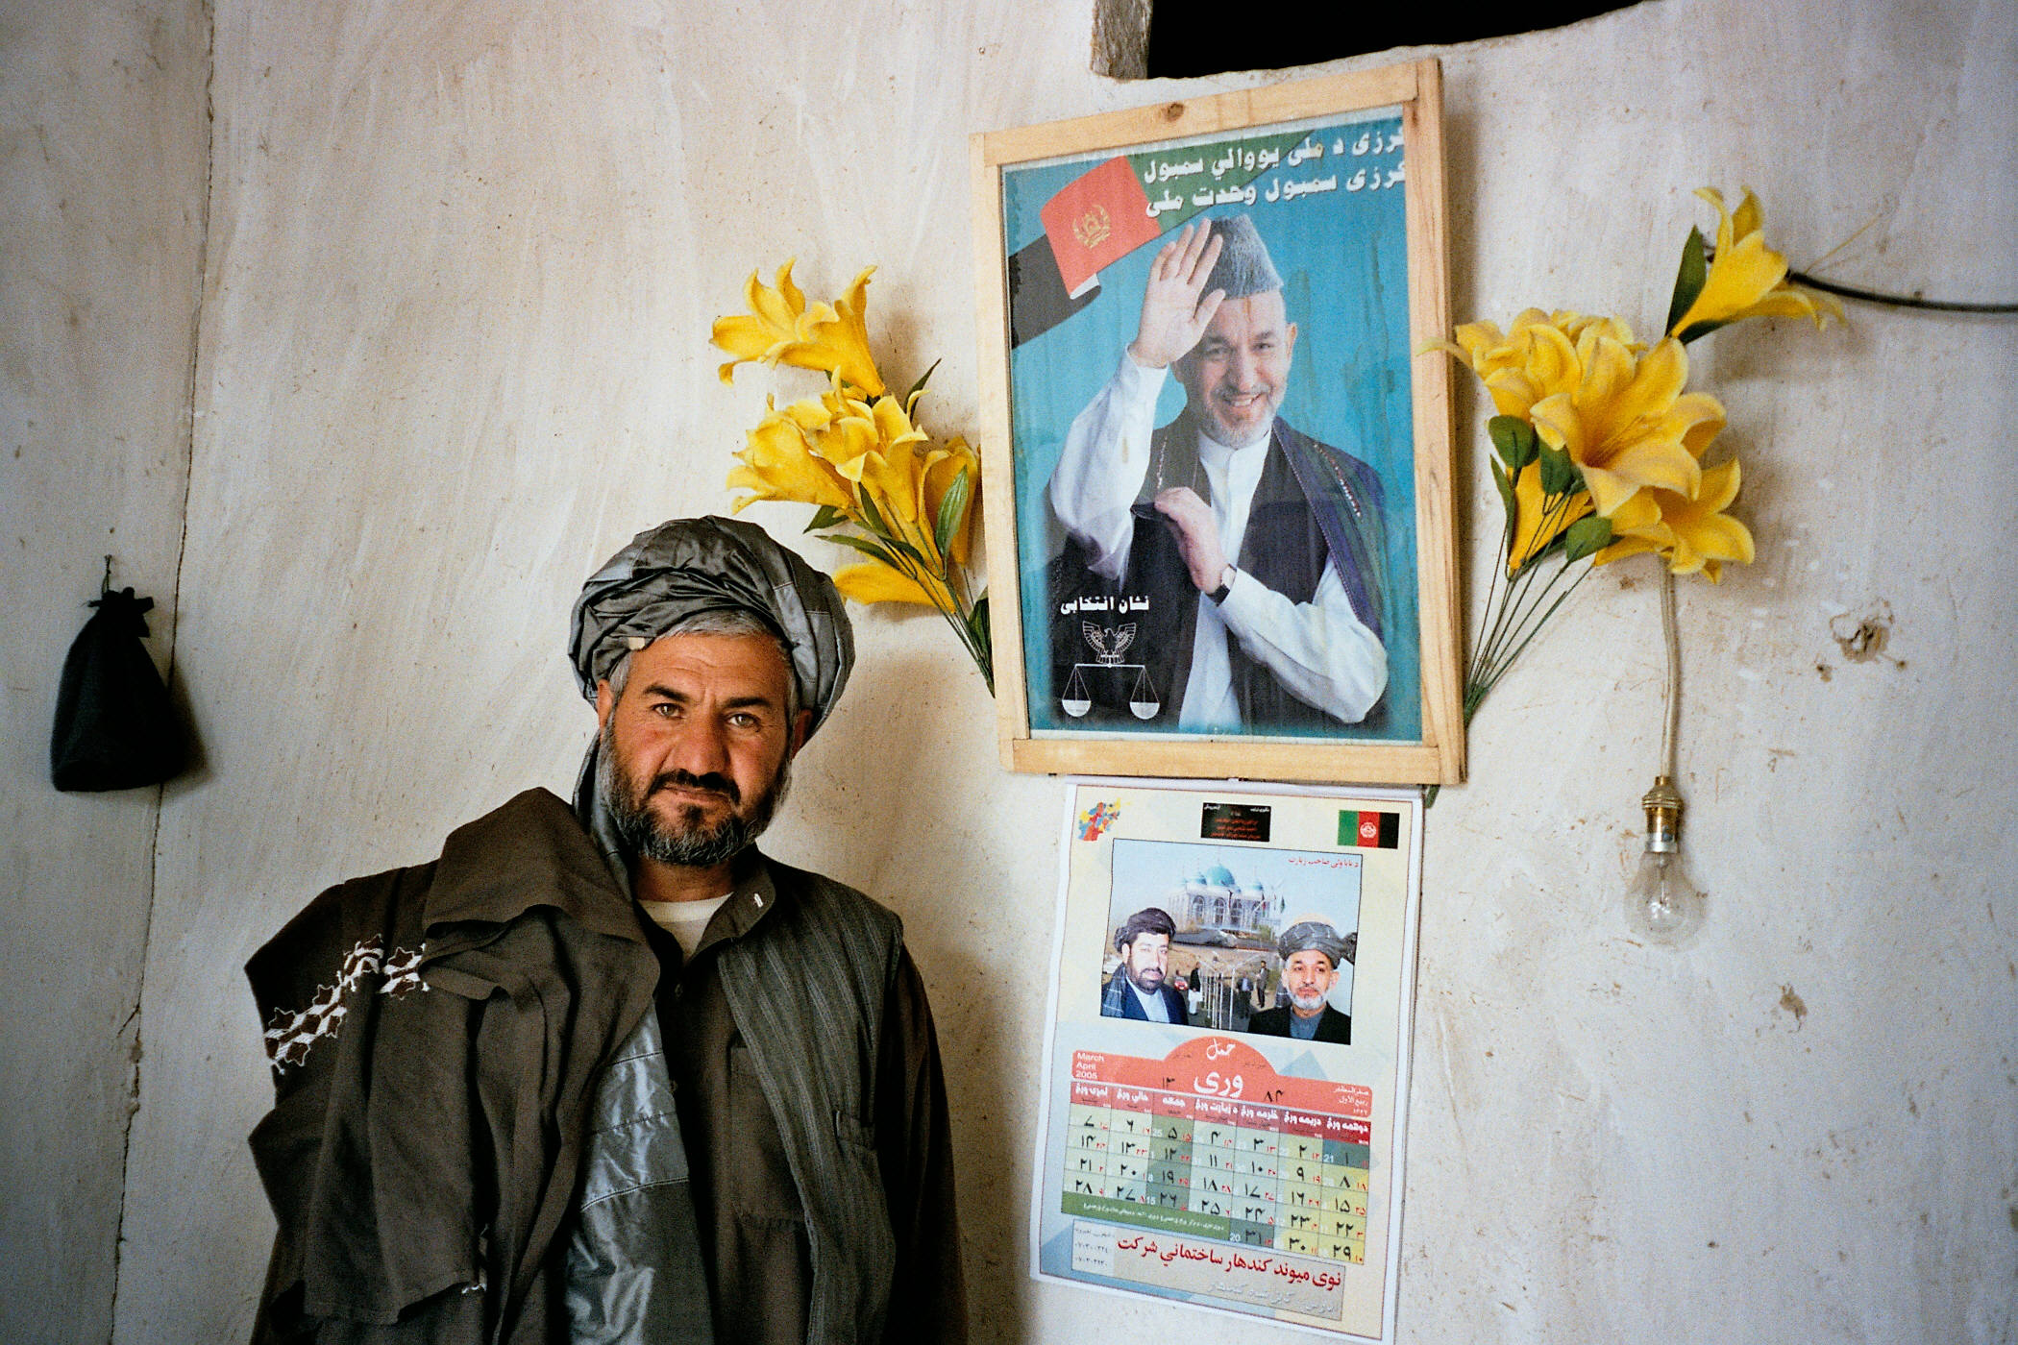

Slide 36
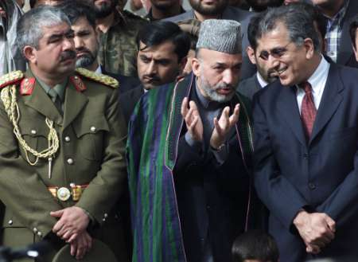
Balansegangen

Slide 37
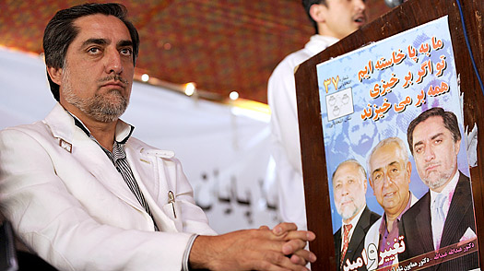
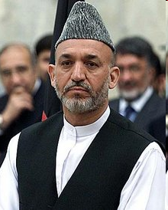
Presidentval 2014

Slide 38
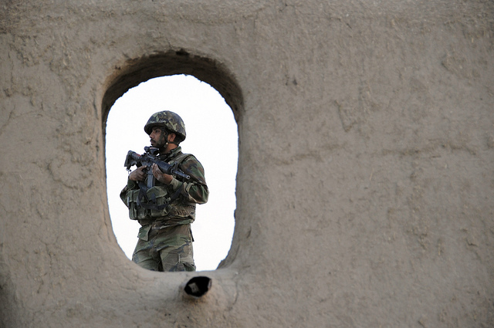
Sikkerheit

Slide 39
Sikkerheit – NATO ut innan 2014
Internasjonale styrkar, gradvis nedtrapping til 2014 – trening av Afghansk hær/politi
Antall Afghanske soldatar auka til 171,600
Antal politi auka til 134,000
Antal «Afghan Local Police» auka
Norge: trening + Spesialstyrkar i Kabul
”TALIBAN” – kontrollerar deler av sør og aust og deler av vest – og aukar angrepa i nord + markeringar i Kabul
USA bygge militærbasar og vil truleg ha soldatar og fly etter 2014

Slide 40
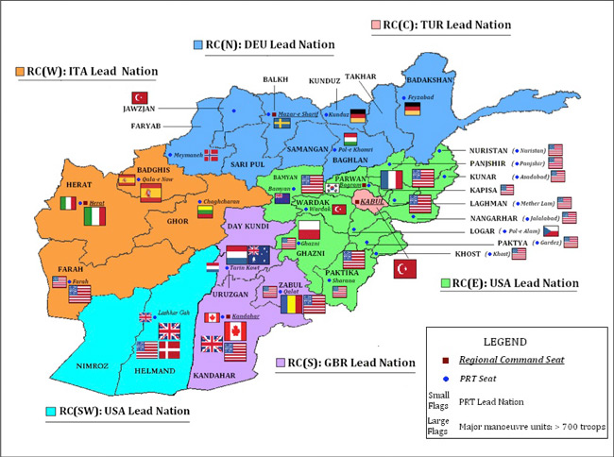

Slide 41
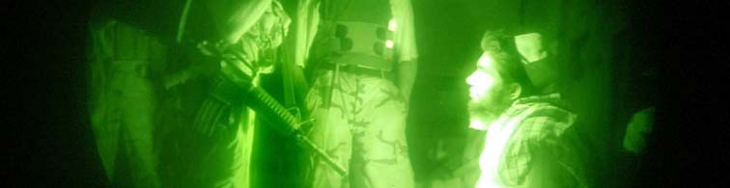
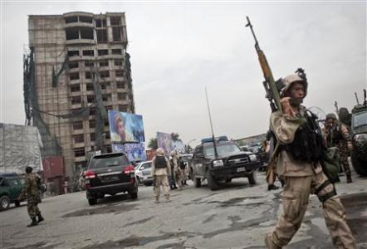
Krigføring held fram – men meir afghansk ansvar
“No vision and no plan and no coordination. Still I see the Taliban are very weak but the government is weaker than them.” (13.09.2011)

Slide 42
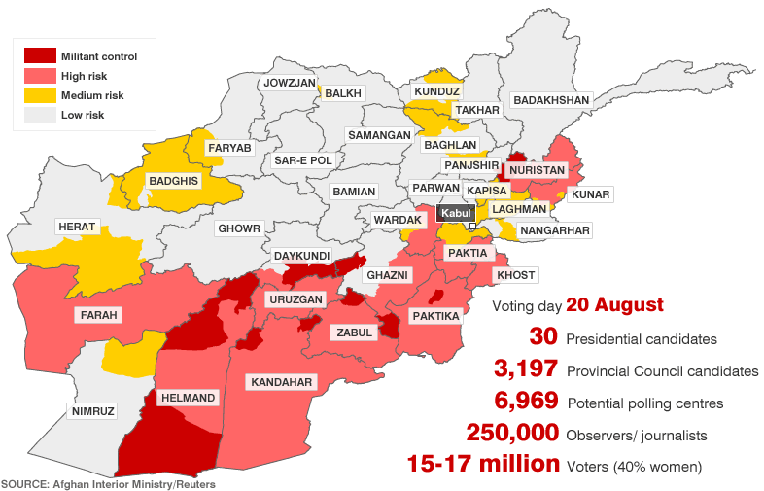
Krigsområde

Slide 43
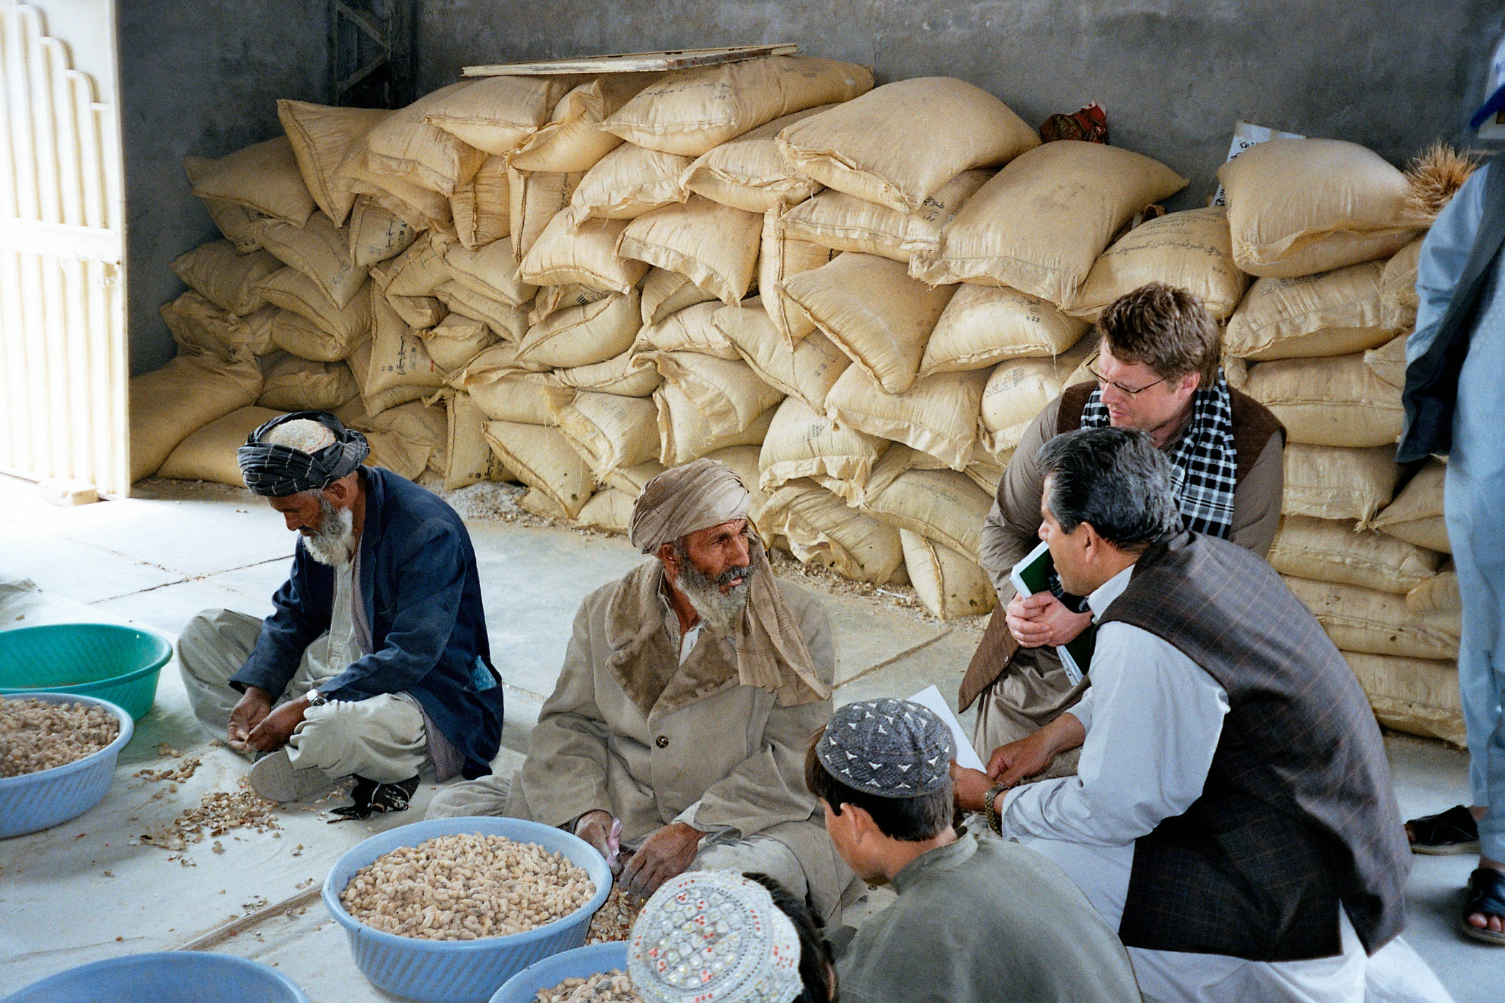
Flukt frå krigføring

Slide 44
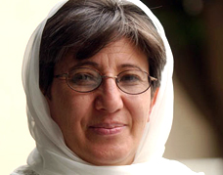
Menneskerett og kvinnerett - AIHRC

Slide 45
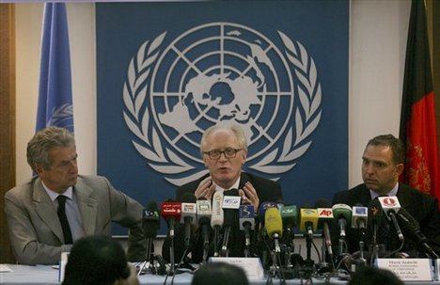
FN – vanskeleg rolle pga sikkerheit

Slide 46
BISTAND
Afghanistan er lova 4 millardar US dollar kvart år til 2015
Norge har lova 750 millionar NOK kvart år til 2017
50 % av støtten skal gå gjennom Afghanske myndigheiter, resten via FN, NGOar…
Usikkert kva som vert prioritert framover, men kvinner og MR er norske prioriterte område

Slide 47
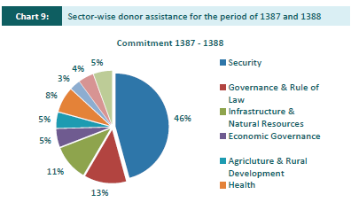

Slide 48
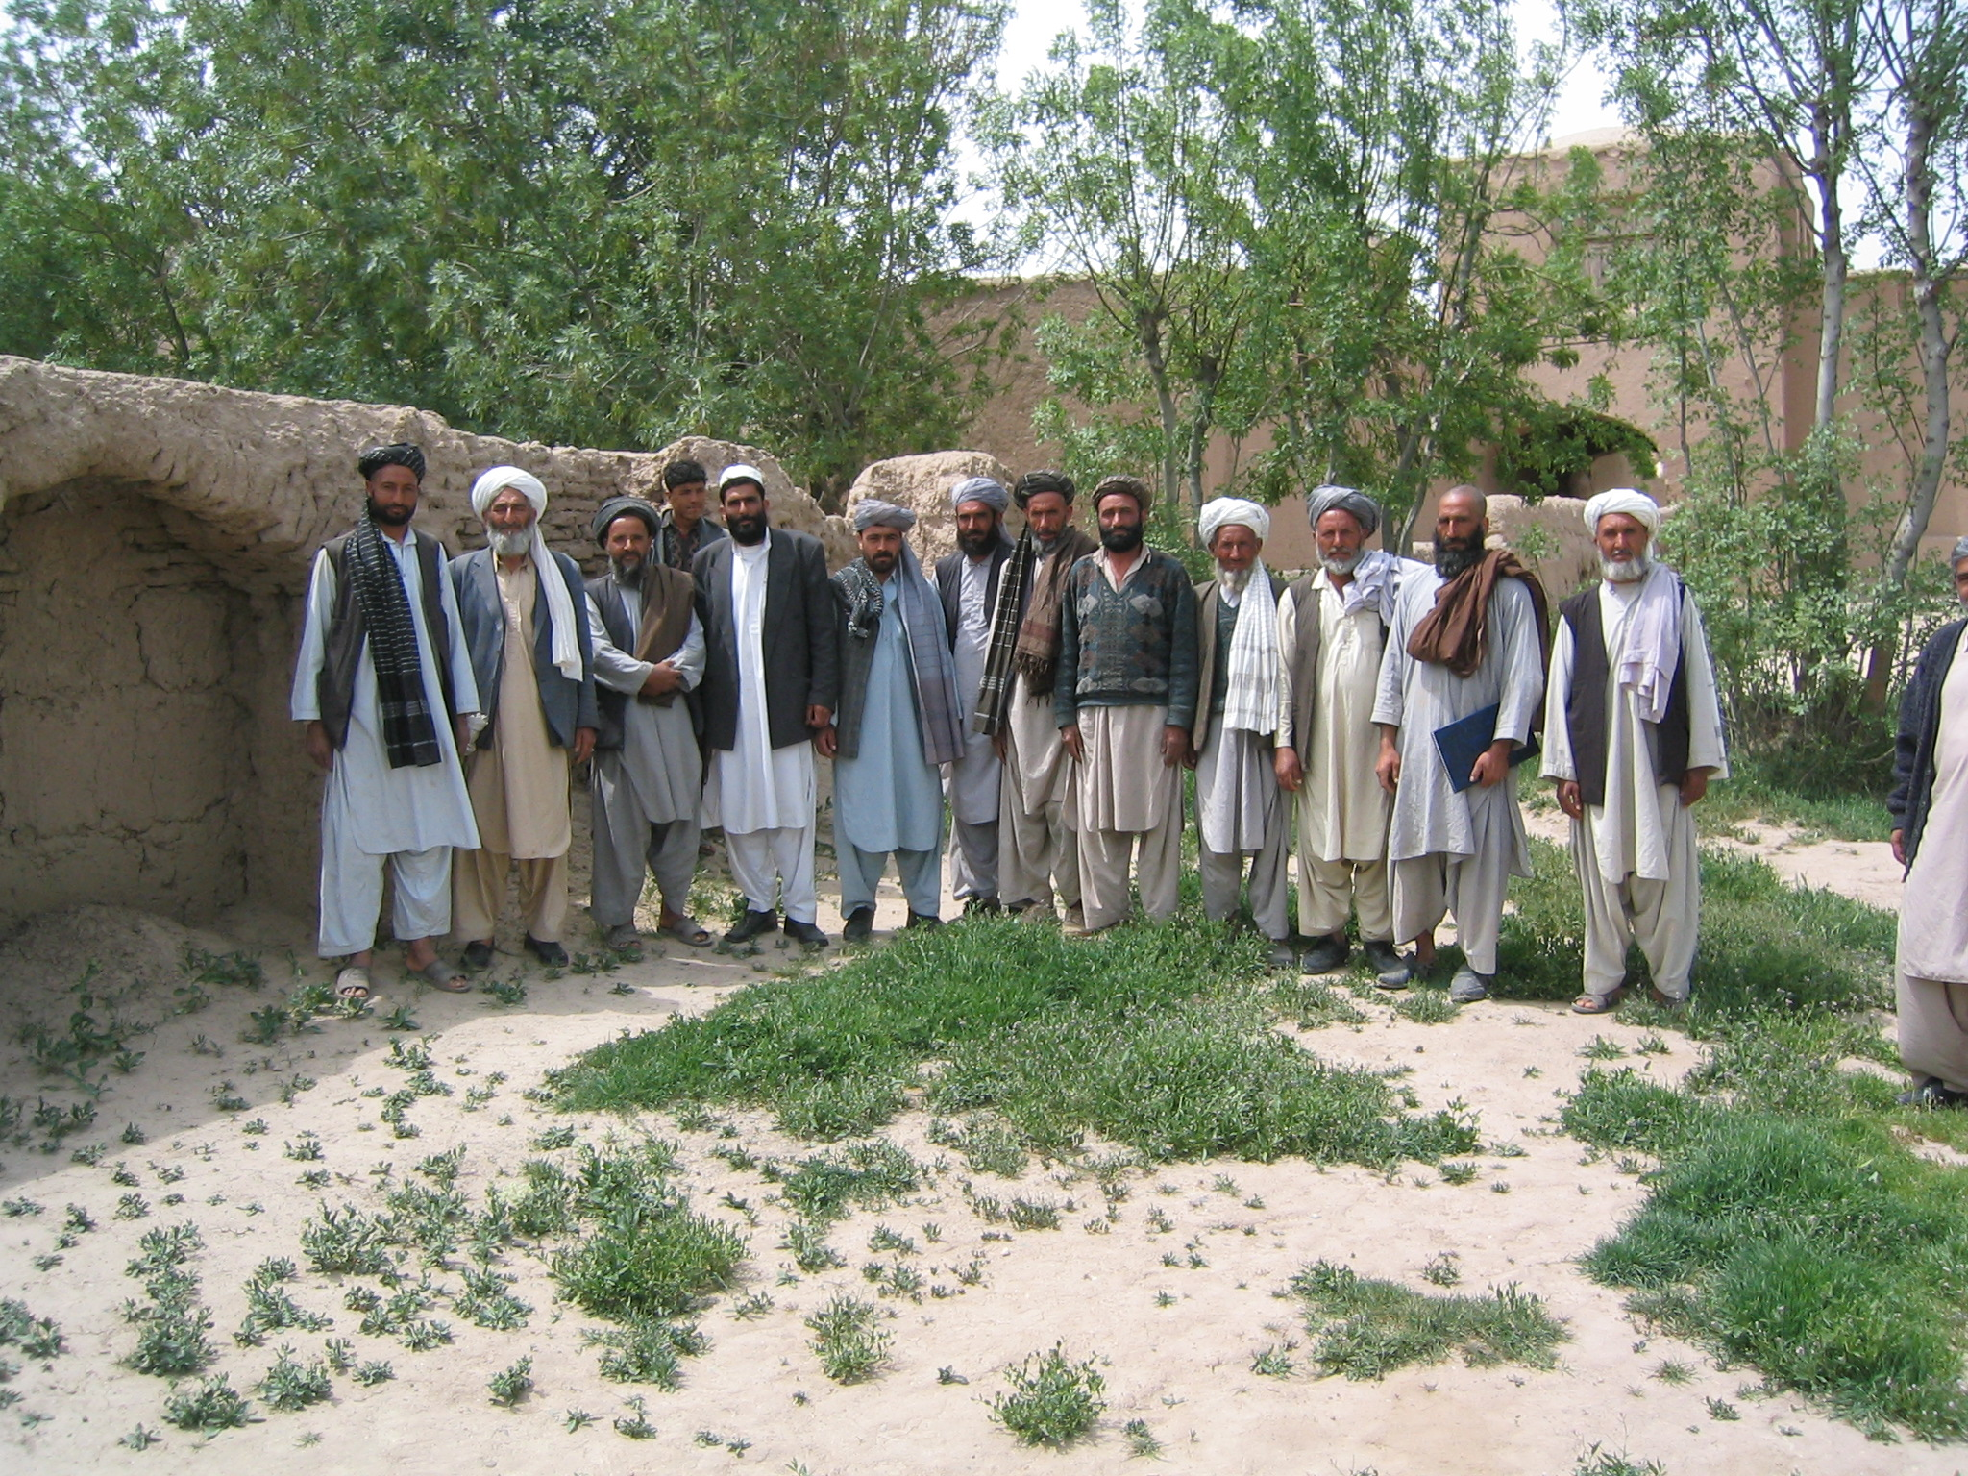
National Solidarity Project - landsbygdutvikling

Slide 49
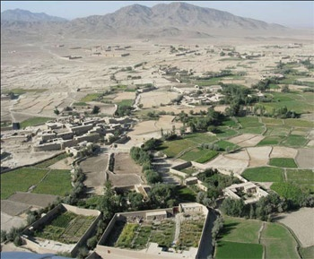
Jordbruk – satsingsområde framover

Slide 50
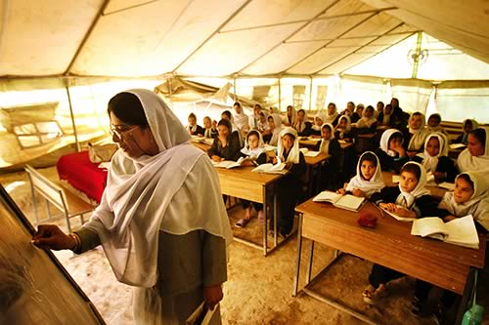

Slide 51
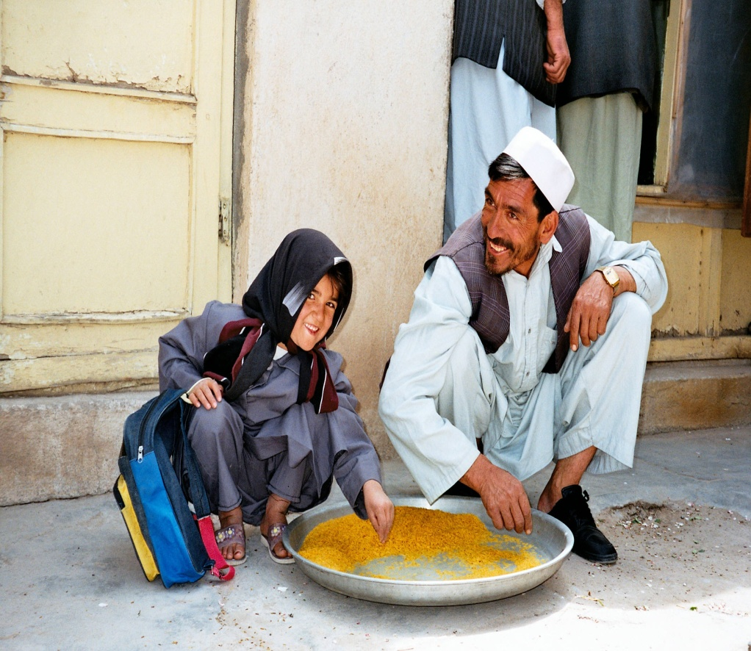

Slide 52
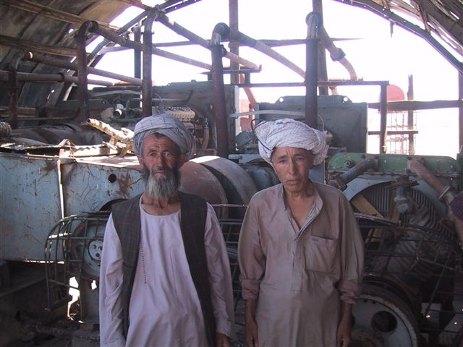
OLJE og MINERALAR, inntekt for Afghanistan?

Slide 53
Norsk støtte
3 prioriterte utviklingssektorar (4.6 milliardar totalt, 750 mill i året til 2017)
Statsbygging
Utdanning
Landsbygd utvikling (og helse)
Faryab – 20 %
Ca 280 soldatar, i Mazar – e - Sharif
Trening av afghansk hær
+ spesialstyrkar i Kabul
+ politi
Støtte for fredsprosess med naboland/ internasjonale statar (m Tyrkia) Heart of Asia

Slide 54
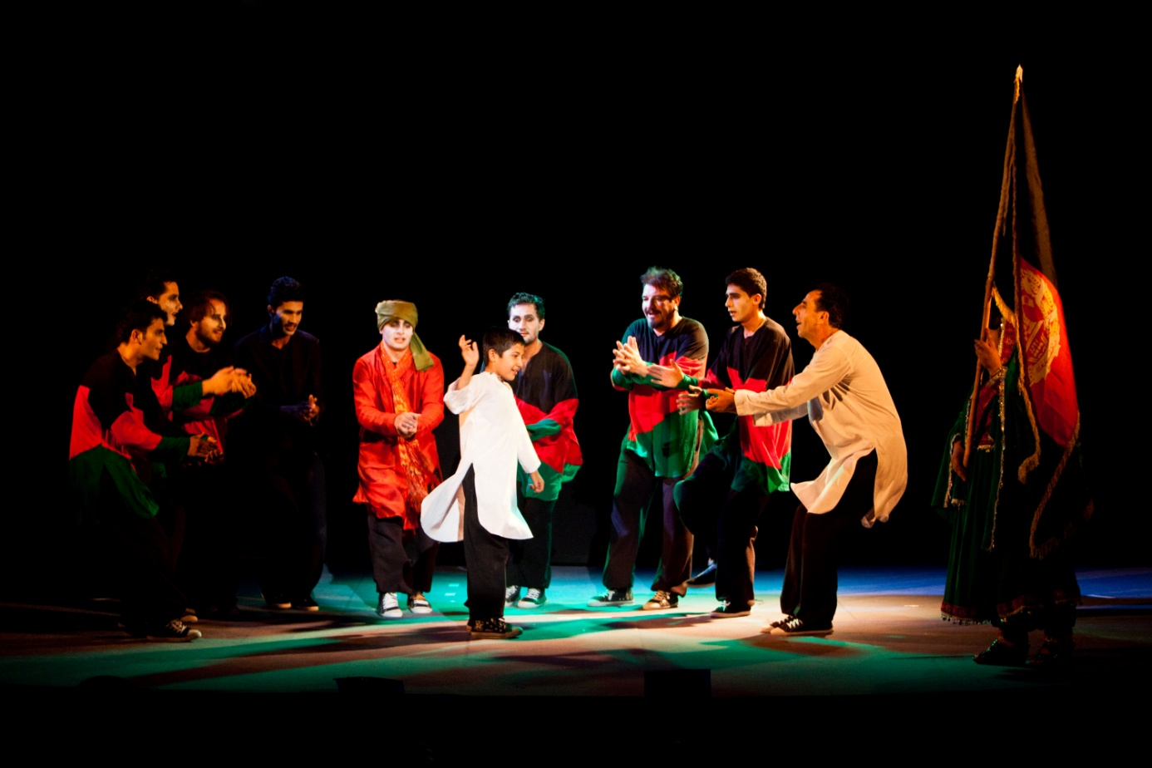

Slide 55
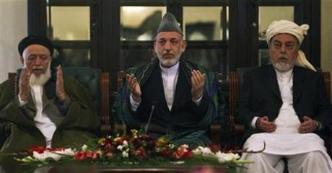
Fredsforhandlingar med Taliban ?

Slide 56

Frivillig retur – «business option»

Slide 57
Dei som vurderar retur –eller ikkje – utfordrande dialog
Held på historien sin “til siste nikk”, deira identitet
Fokuserar på det negative, argumenta mot å returnere – veldig godt orienterte om (den negative) situasjonen
Men (utifrå Irak) har ikkje nødvendigvis fanga opp nyansar
Historiar om “dansegutar” – ofte i media

Slide 58
Dialogen
Lytte til deira bilde av situasjonen, men utfordre det – gjerne med kunnskap om områda dei kjem frå
Kven har dei respekt for, kven tek dei råd frå og kven er ein trussel mot deira “picture of reality”?
Gruppe oppimot individ oppfølging – mi erfaring: info til alle, indiduelle samtalar

Slide 59


